Slide 1
Defensa Hito 4 - MY PLAYLIST APP
Estudiante: Jhelson Carrillo Ortega

Slide 2
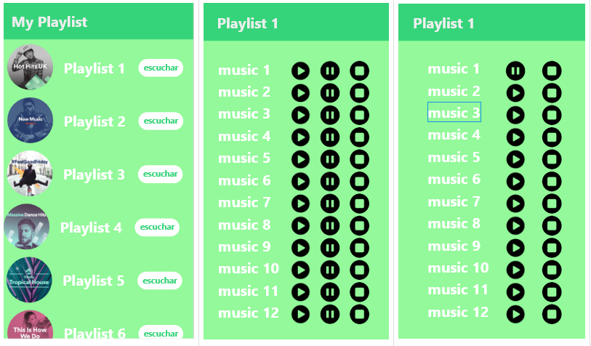
MY PLAYLIST APP
El objetivo es crear un PLAYLIST en donde se listara una lista de álbumes, en donde cada ALBUM contiene una lista de canciones. Para poder generar este listado se deberá de utilizar un RecyclerView.
Cada ALBUM contiene cierta cantidad de canciones, cada canción tiene disponibles 3 OPCIONES. PLAY - PAUSE - STOP. De manera similar para generar este listado se debe utilizar el concepto de RecyclerView.
Para el desarrollo de esta APLICACION se tiene los siguientes SCREENSHOTS.
1ra Pregunta
2ra Pregunta
3ra Pregunta

Slide 3
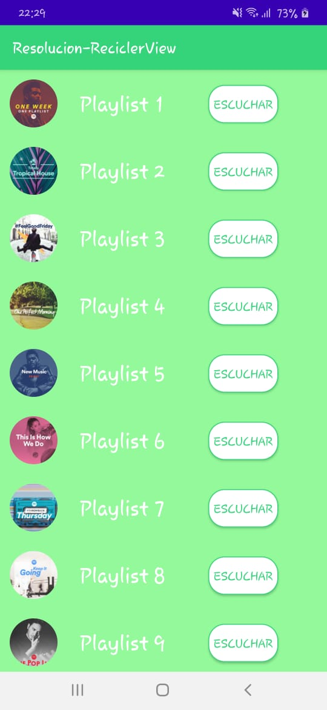
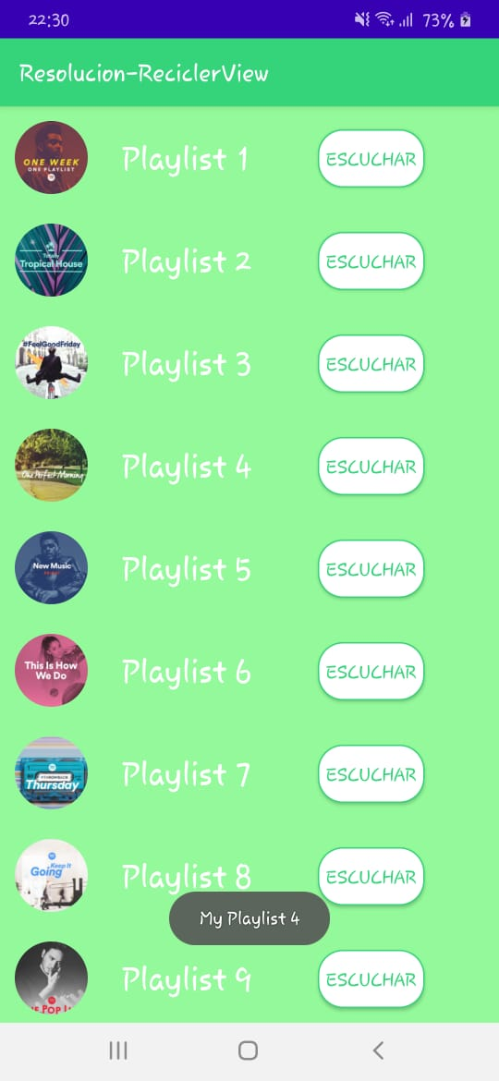
- Cuando se presiona en el TEXT(Ejem Playlist 5) debe de mostrar un mensaje(TOAST), una descripcion acerca de ese ALBUM(Ejem. "My Playlist 5"). - Cuando se presiona en el BUTTON(escuchar) debe de redirigir a un nuevo activity, en donde se mostrara nuevamente un RecyclerView con el listado de las canciones que tiene ese ALBUM.
Pregunta 1:
Se logró desarrollar el código necesario para mostrar hasta este punto en la App.
MENU

Slide 4
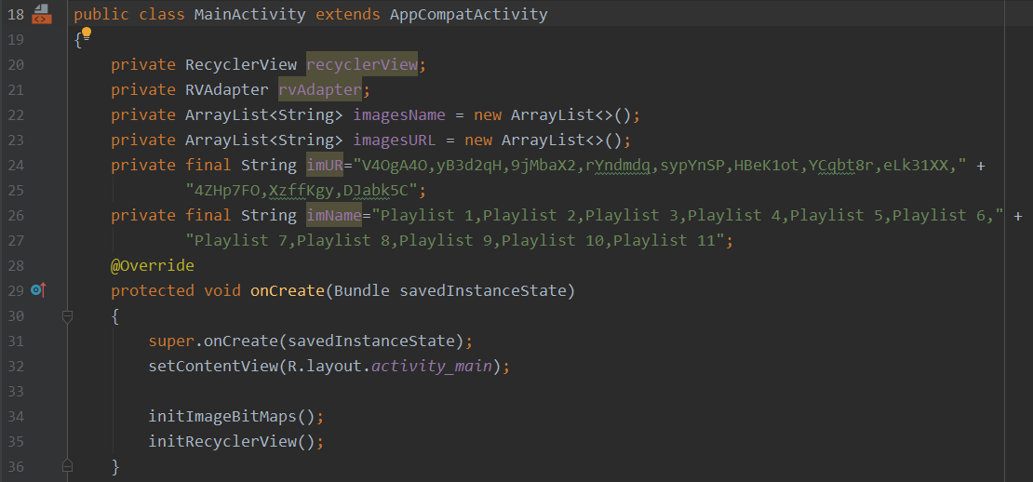
Código .java del MainActivity:

Slide 5
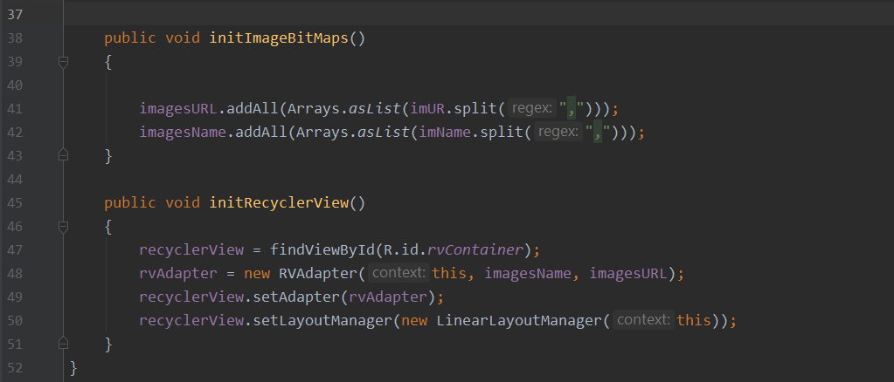
Código .java del MainActivity:

Slide 6
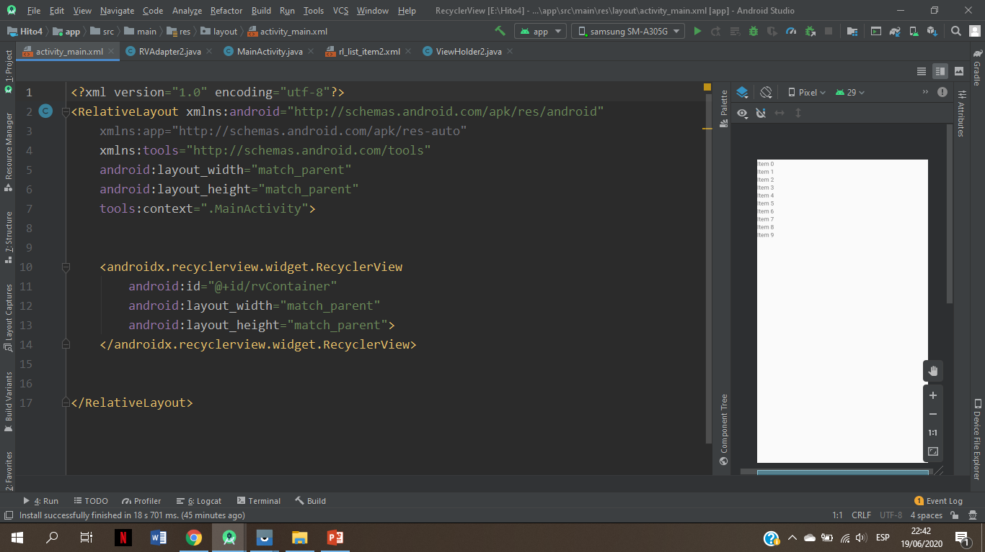
Código .xml del activity_main:

Slide 7
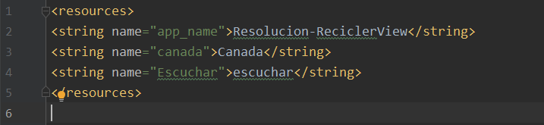
Código .xml de los string necesarios:

Slide 8
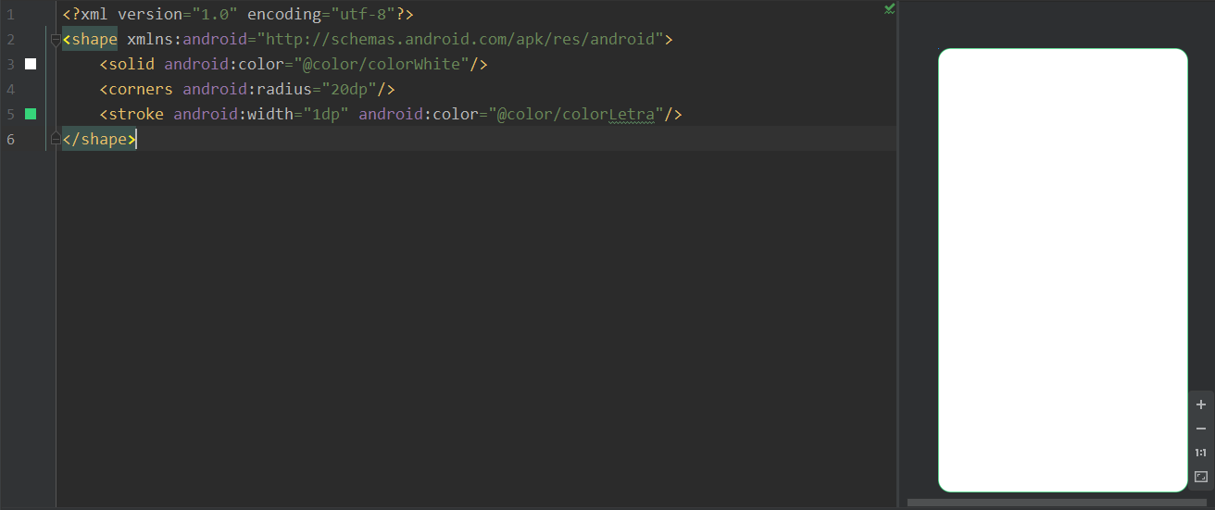
Código .xml para el estilo de los botones:

Slide 9
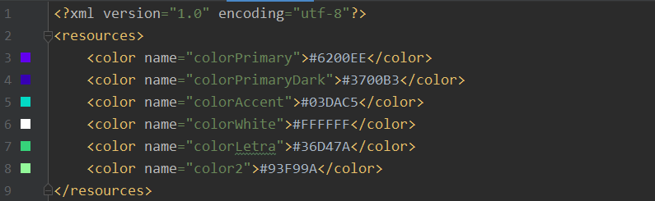
Código .xml para los colores utilizados:

Slide 10
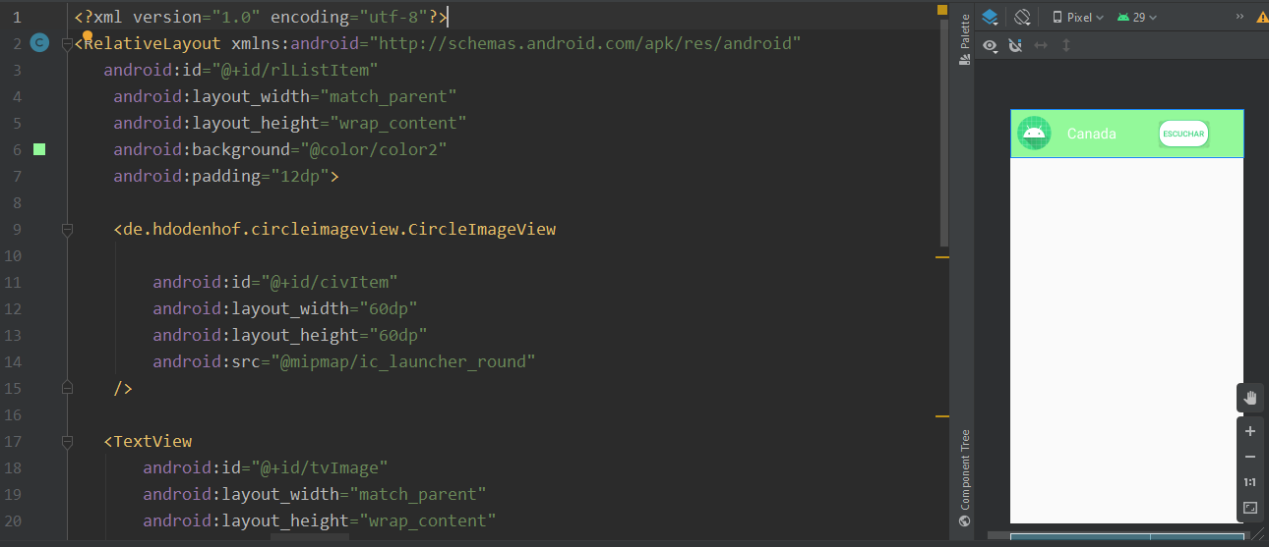
Código .xml del rl_list_item:

Slide 11
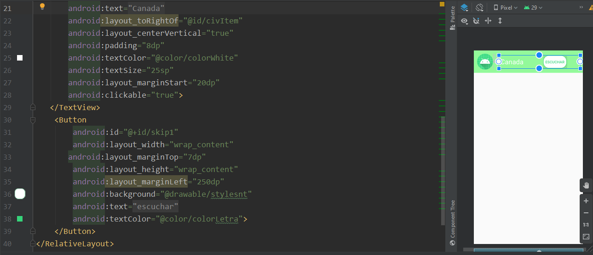
Código .xml del rl_list_item:

Slide 12
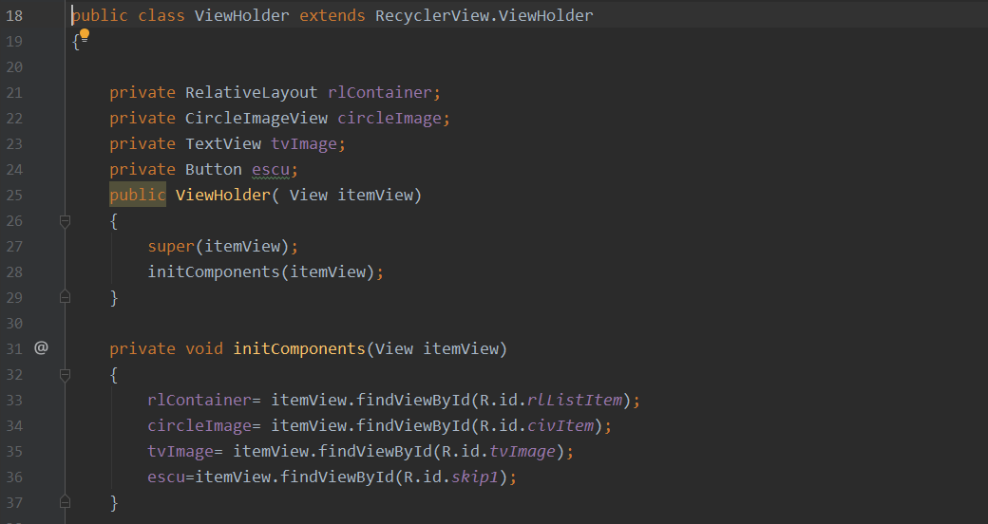
Código .java del ViewHolder:

Slide 13
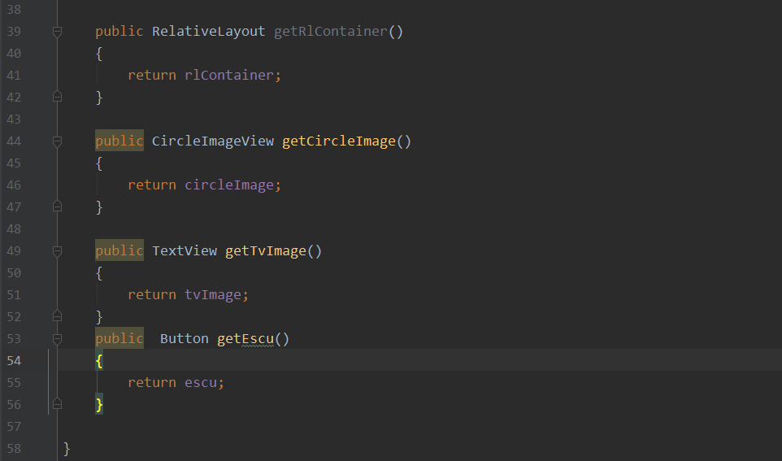
Código .java del ViewHolder:

Slide 14
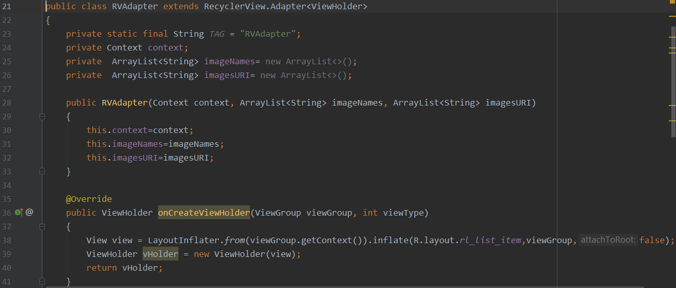
Código .java del RVAdapter:

Slide 15
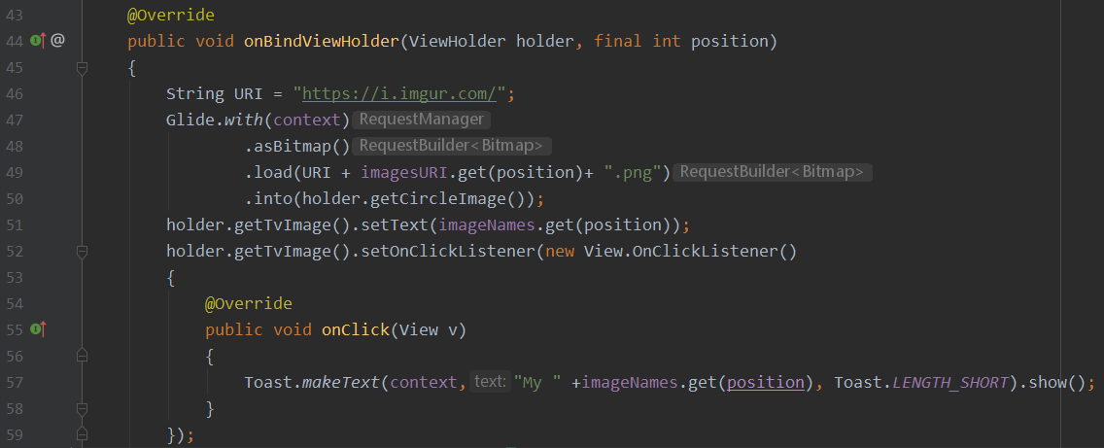
Código .java del RVAdapter:

Slide 16
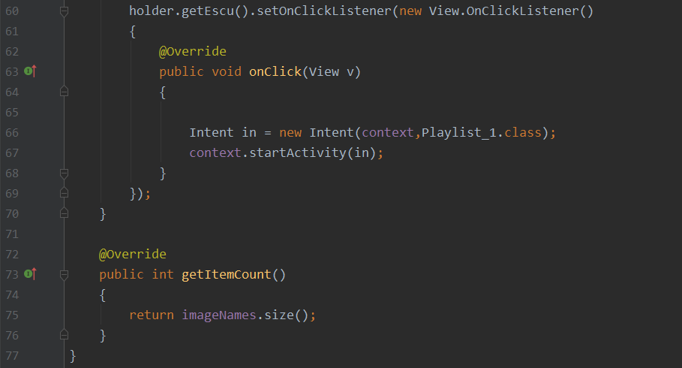
Código .java del RVAdapter:

Slide 17
Hasta este punto se tiene el diseño de la primera vista de la aplicación:
MENU

Slide 18
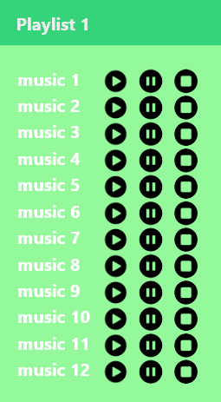
Pregunta 2: -Mostrar el listado de todas las canciones que forman parte de ese ALBUM. - Cada cancion tiene 3 opciones(PLAY, PAUSE y STOP) - Cuando se presiona PLAY mostrar el TOAST("Play music"). - Cuando se presiona PAUSE mostrar el TOAST("Pause music"). - Cuando se presiona STOP mostrar el TOAST("Stop music"). - Importante, esta opciones no son BUTTONS. Debe de utilizar IMAGEVIEW.
Se logró desarrollar todo el código y diseño de acuerdo a lo solicitado.
A continuación en las siguientes diapositivas se mostrará todo el código para llegar a desarrollar estas la vista.
MENU

Slide 19
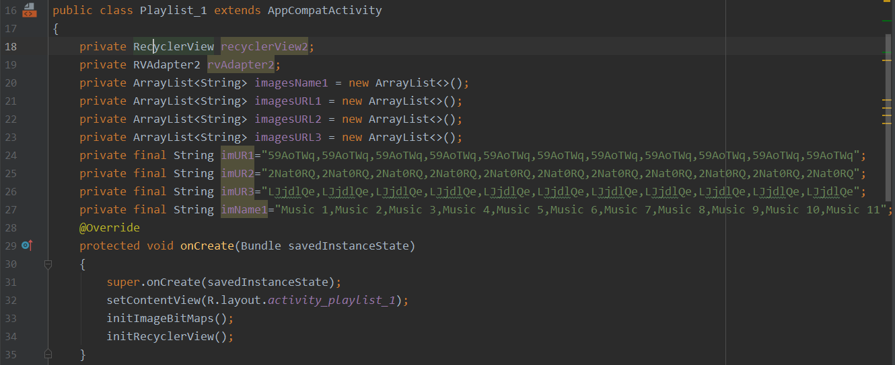
Código .java de Playlist_1:

Slide 20
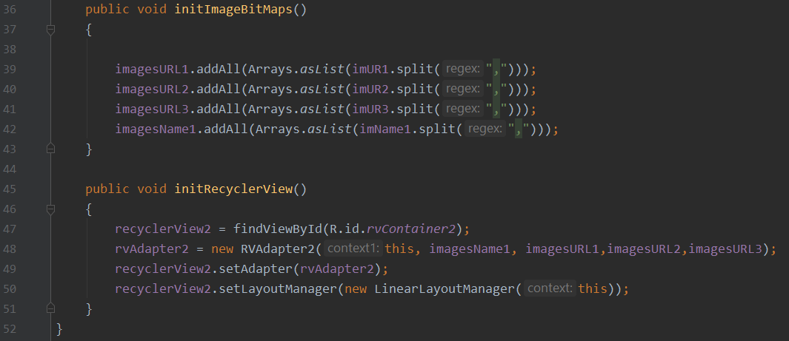
Código .java de Playlist_1:

Slide 21
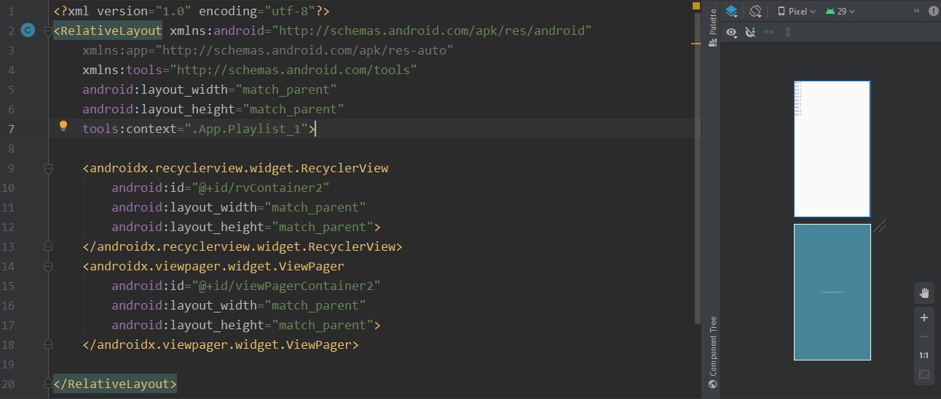
Código .xml del Playlist_1:

Slide 22
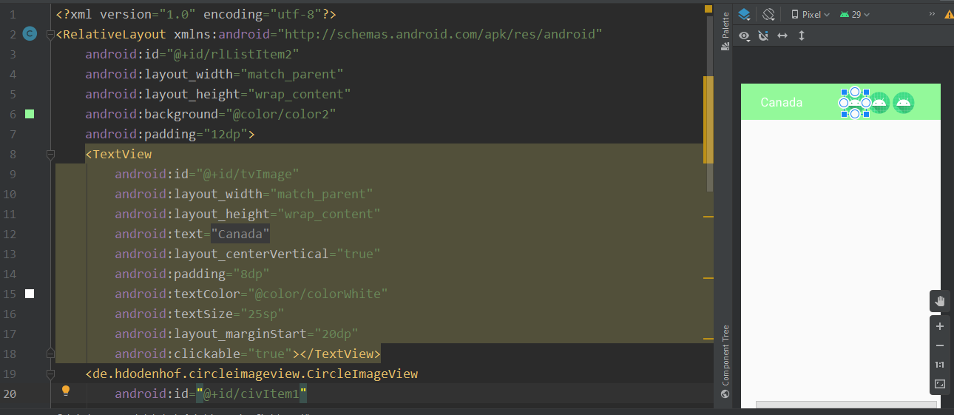
Código .xml del rl_list_item2:

Slide 23
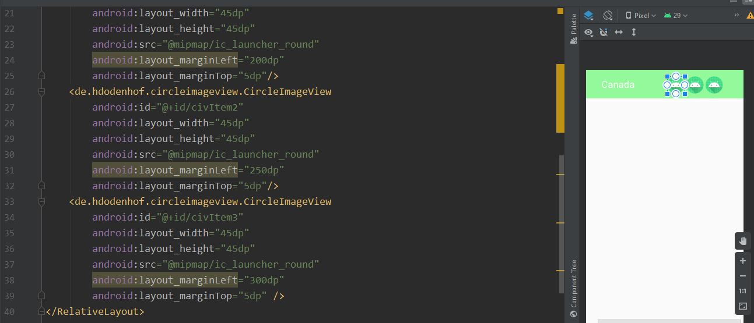
Código .xml del rl_list_item2:

Slide 24
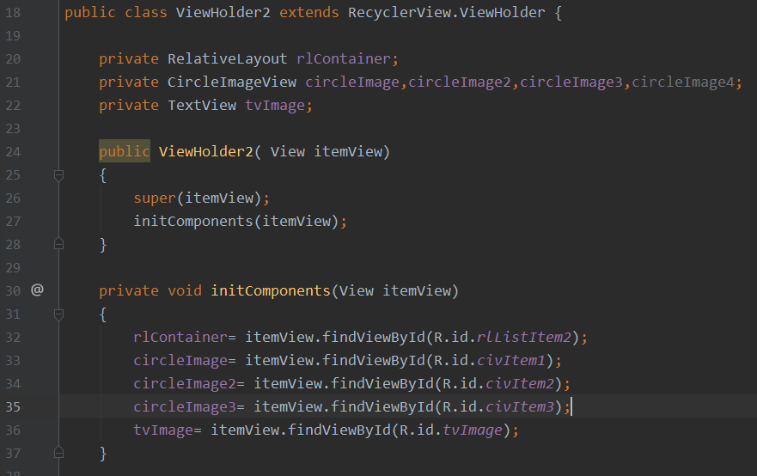
Código .java del ViewHolder2:

Slide 25
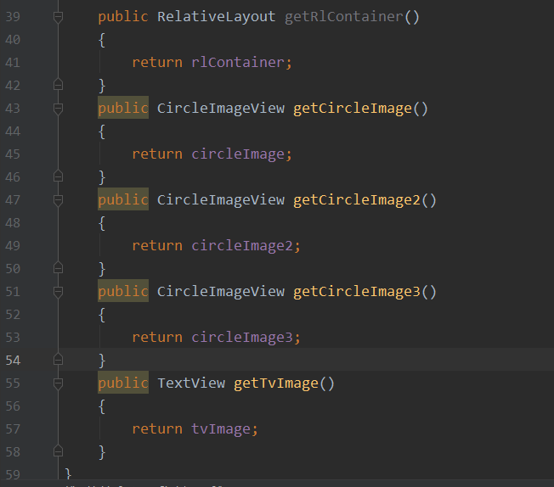
Código .java del ViewHolder2:

Slide 26
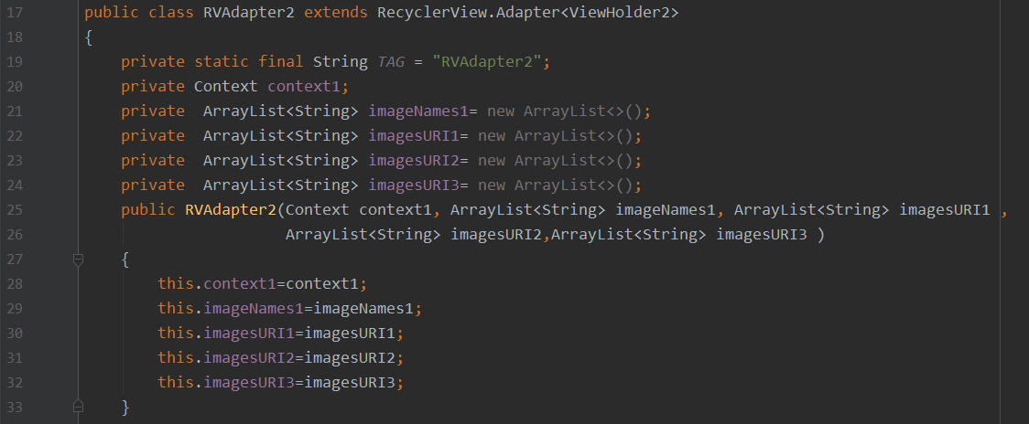
Código .java del RVAdapter2:

Slide 27
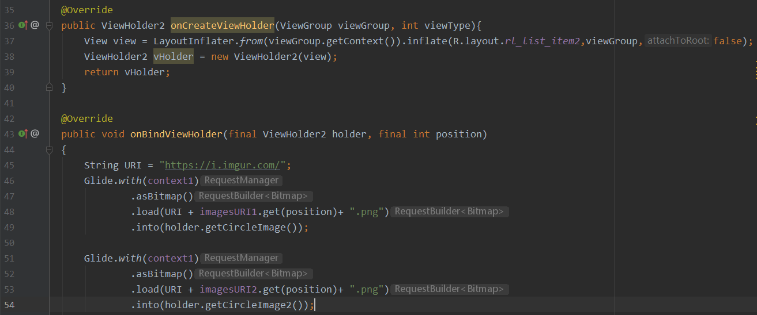
Código .java del RVAdapter2:

Slide 28
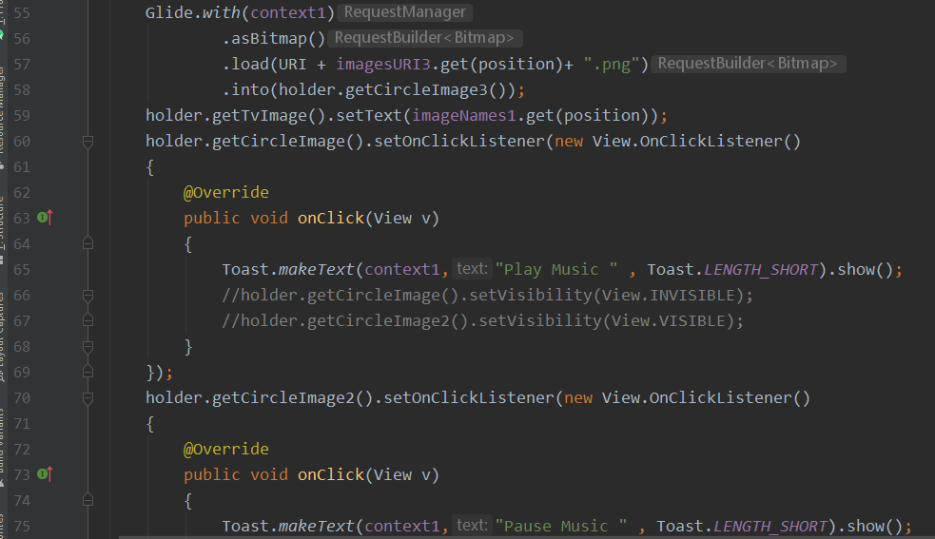
Código .java del RVAdapter2:

Slide 29
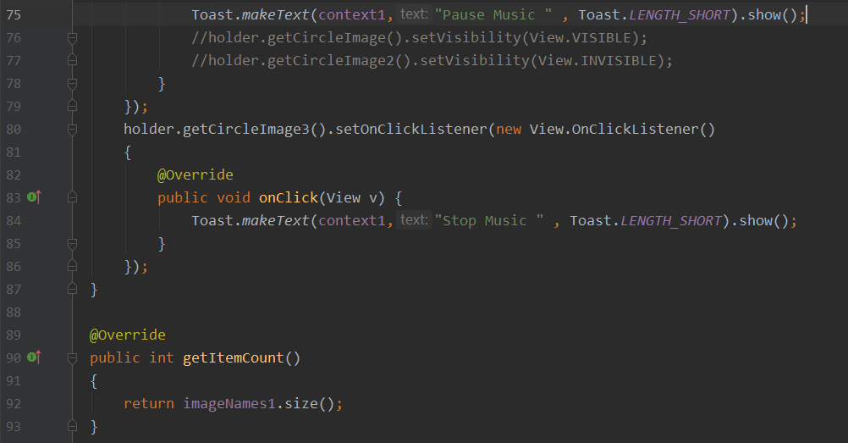
Código .java del RVAdapter2:

Slide 30
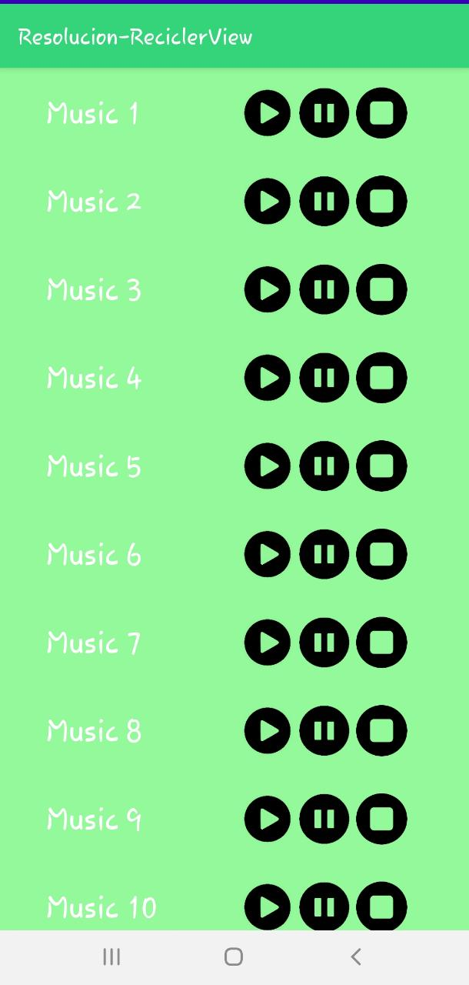
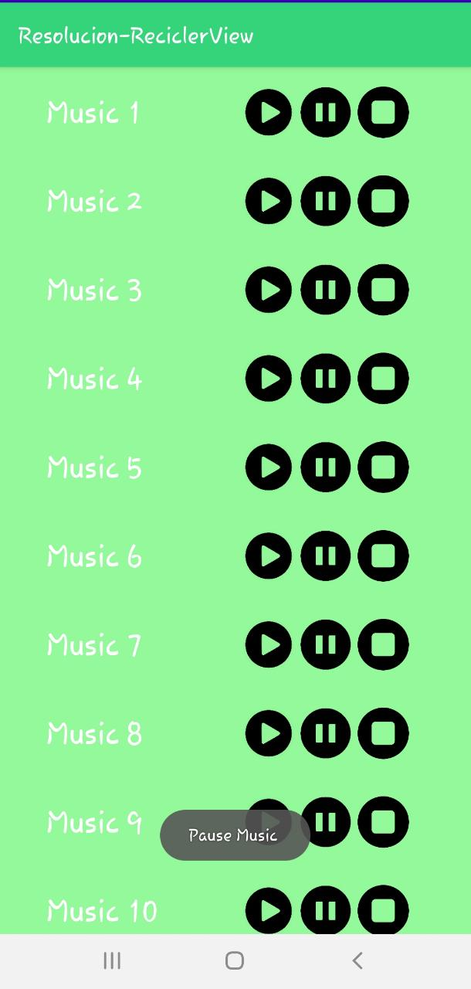
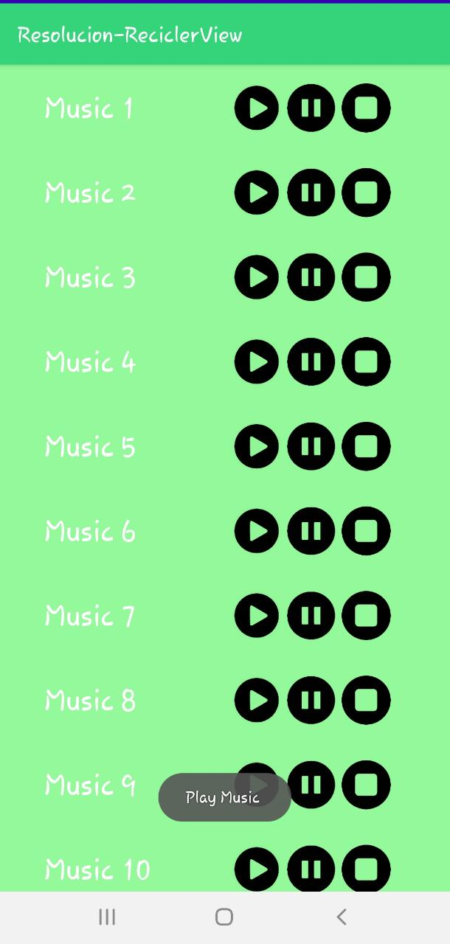

Hasta este punto se tiene el diseño de la segunda vista de la app, el usuario presiona botones de play, pause, stop y se muestra un mensaje:
MENU

Slide 31
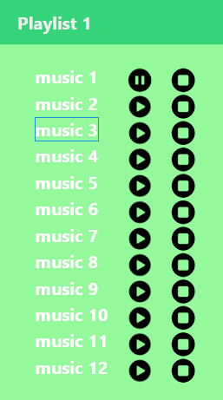
Pregunta 3: - Unificar las opciones PLAY y PAUSE en un solo. - Es decir cuando se hace PLAY debe de cambiar el imageView automaticamente a PAUSE. - Ocurre lo mismo cuando se presiona PAUSE este cambia automaticamente a PLAY.
Se logró modificar el código desarrollado para combinar el play/pause.
A continuación en las siguientes diapositivas se mostrará las modificaciones realizadas en código.
MENU

Slide 32
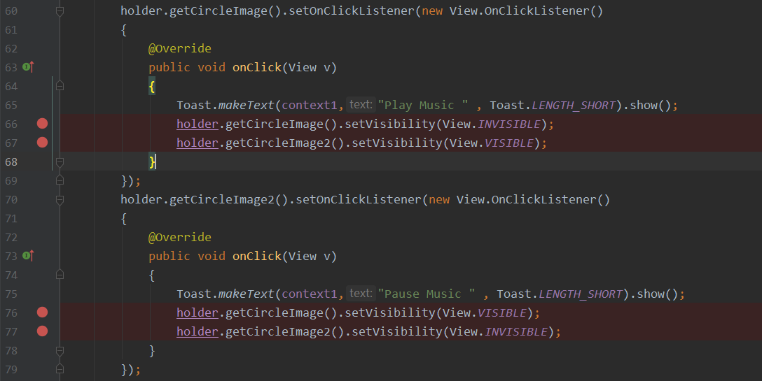
Código .java modificado de RVAdapter2:

Slide 33
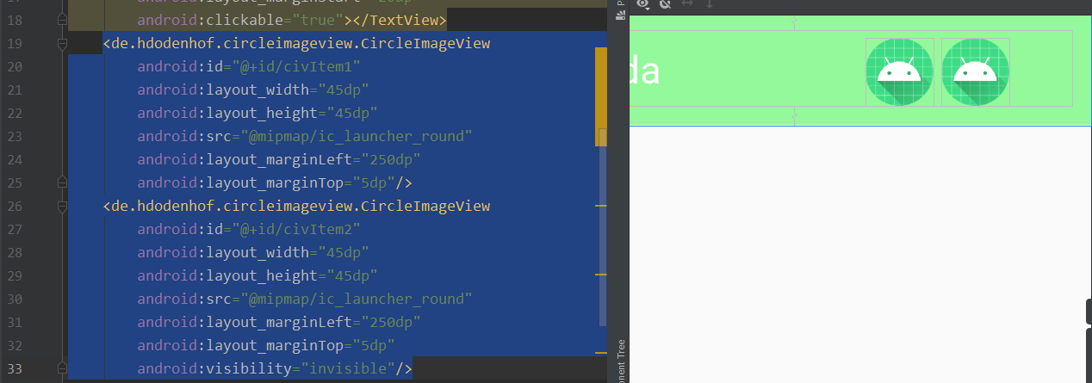
Código .xml modificado de rl_list_item2:
Modificamos los marginLeft de play y pause, poniendo uno sobre otro y también en pause ponemos visibility=“invisible”

Slide 34
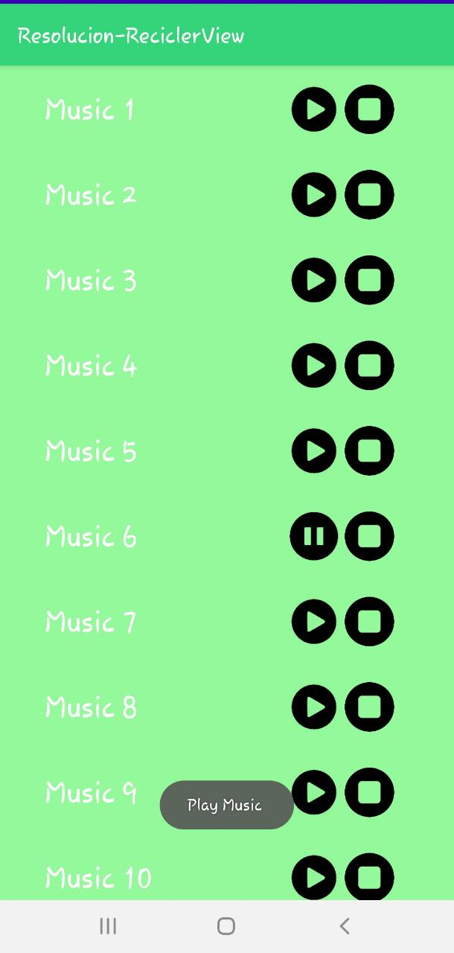
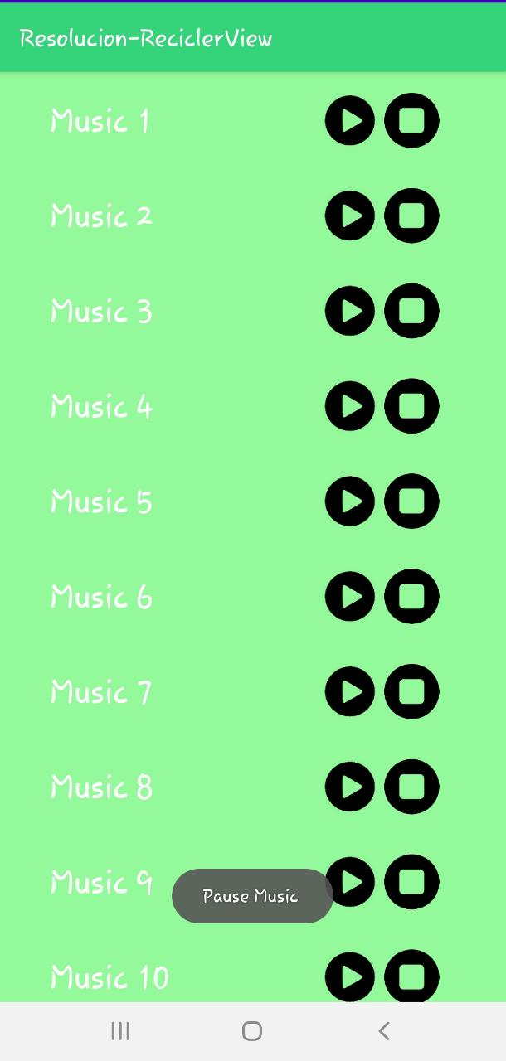
Hasta este punto se obtiene como resultado la modificación de los botones (imagenes) play/pause:
MENU

Slide 35
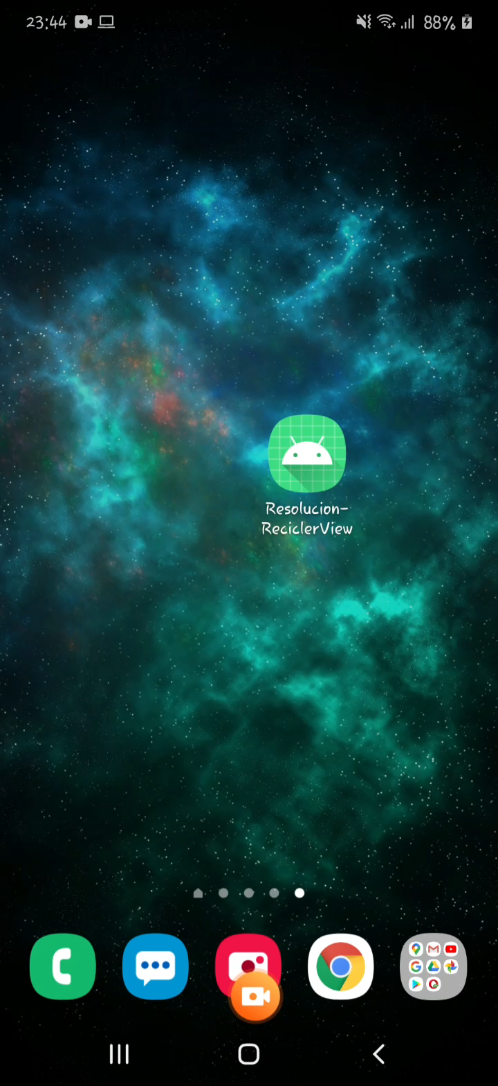
A continuación se muestra un video de la funcionalidad de la aplicación, con sus respectivos requerimientos:
MENU

